Slide 1
UNITY – 仿製小朋友下樓梯

Slide 2
-----------------
遊戲方法
介面設計
UNITY 遊戲設計說明

Slide 3
遊戲方法
使用方向鍵操作腳色避開障礙物
並且踩在地板不掉出持續往下前進

Slide 4
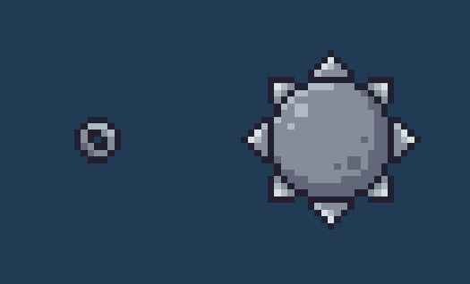
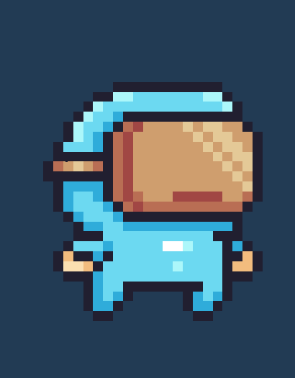
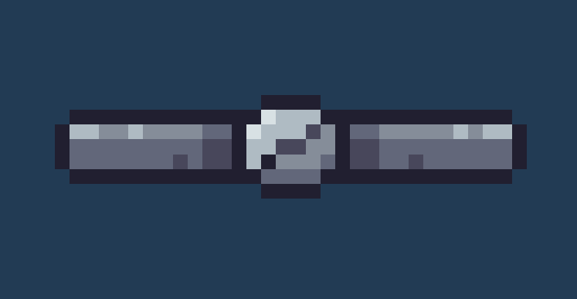
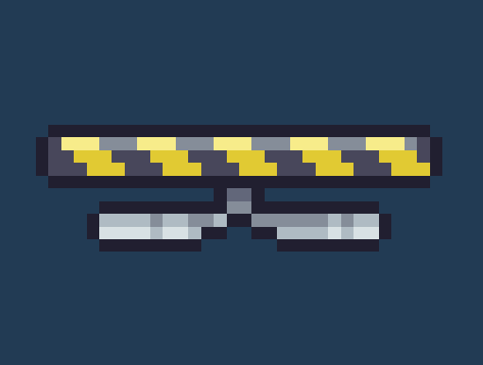

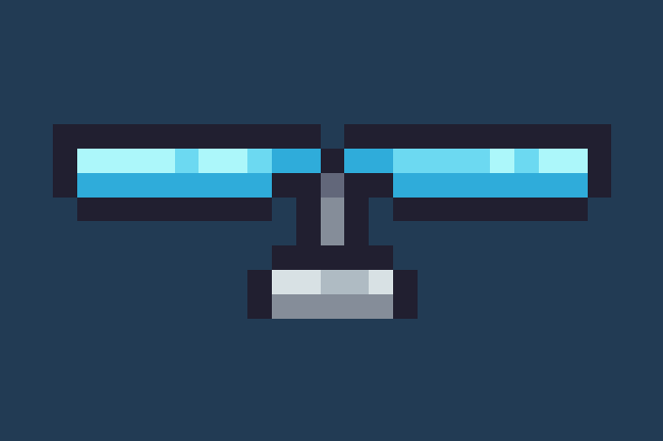
介面介紹
spikedBall
player
有碰撞效果的障礙物
會旋轉的一種地板
roatePlatform
會旋轉的一種地板
basicPlatforms
一般地板，出現機率最大
Topspike
頂部的陷阱，碰撞後結束
fanPlatform
會將角色向上吹起

Slide 5
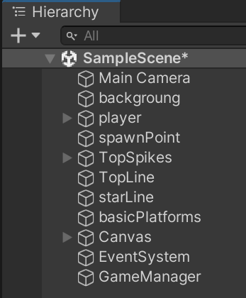
UNITY 遊戲設計說明
C# 腳本至 github
背景會無限循環的往上跑，造成一移動的視覺效果
控制角色移動與動畫播放
物件生成位置與結束位判斷
UI介面

